Slide 1
ABB-Welcome
Comment configurer des badges ?
Etape 1 : Créer un badge maitre
Quand la platine est alumée, le premier badge passé devant le lecteur dans les 60 secondes est enregistré comme badge maître..
Passer le badge maître :
X3 X4 X5
X1
x2
X6
X7
Fonction
Entrer dans le | Créer des | Supprimer | Rajouter un | Supprimer un | Supprimer |  | Supression
mode prog. | badges | des badges | badge maitre | badge maitre | badges |  | confirmée
tous les
allumé
Flash*1
Flash*2
Flash*3
Flash*4
Clignottement rapide
Ajouter badge 1
Supprimer badge 1
Ajouter badge admin 1
Suppr.badge admin 1
)
Passer un autre badge
Ajouter badge 2
Supprimer badge 2
Ajouter badge admin 2
)
Suppr.badge admin 2
…
… …
Sortie du mode Prog.
…
Passer le badge maître à nouveau ou attendre 15 secondes
OK
Erreur

Slide 2
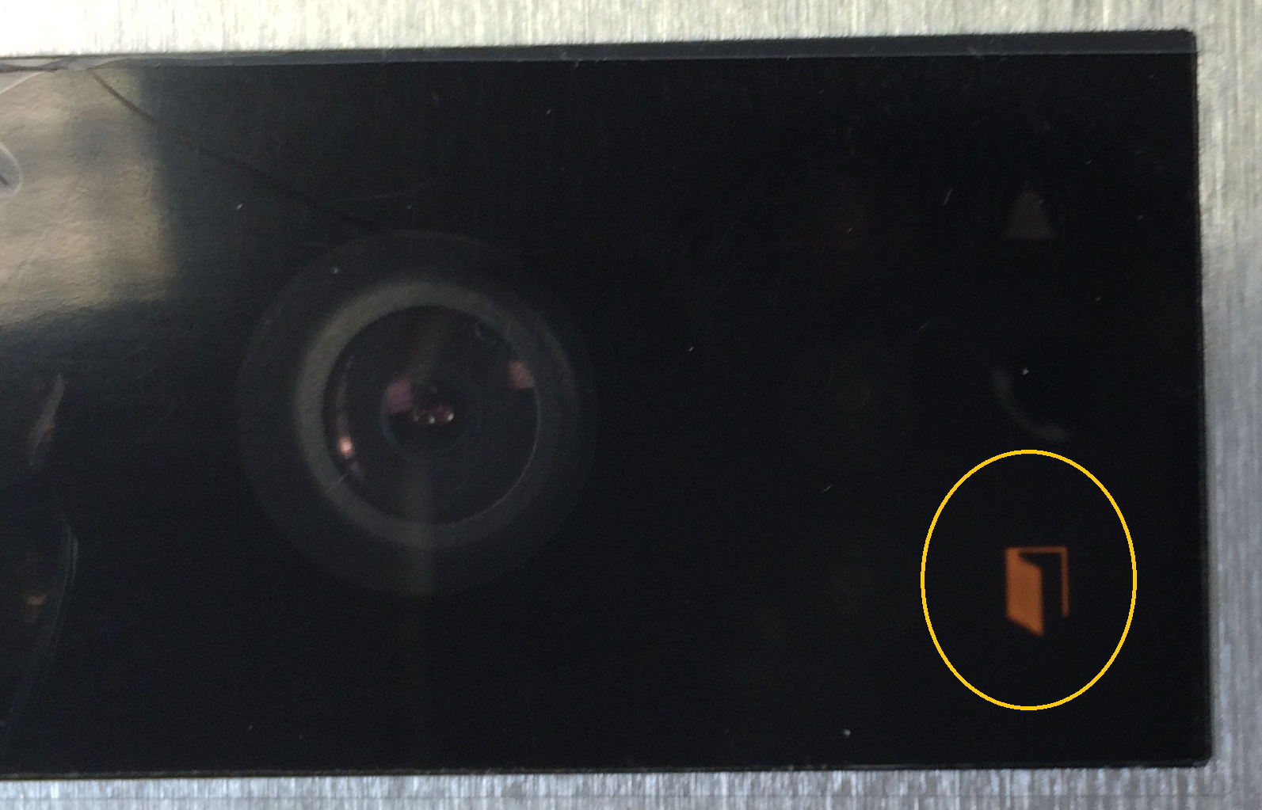
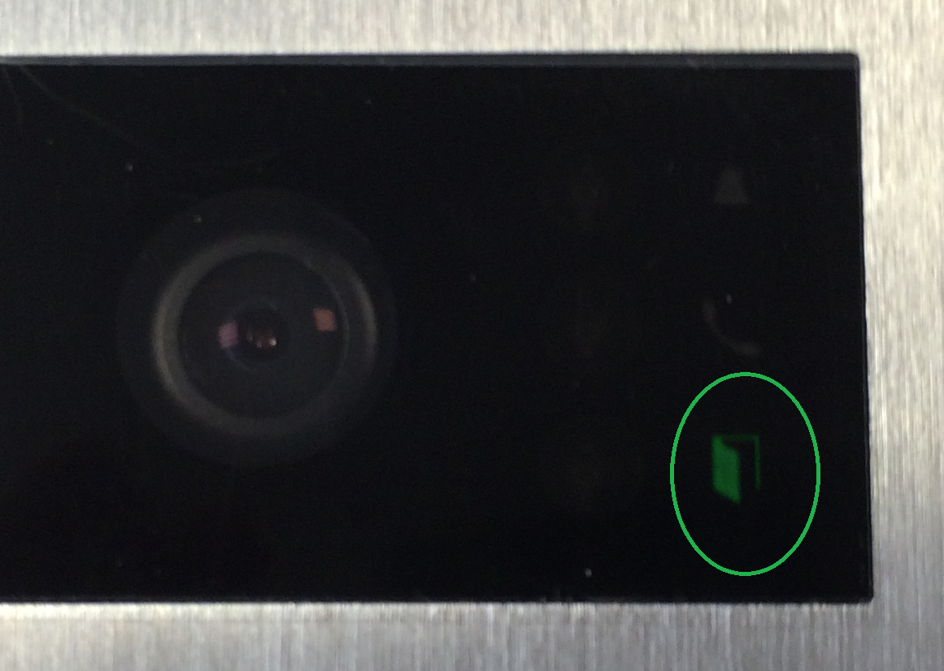
ABB-Welcome Comment configurer des badges ?
Dans les documents suivants, voici l’état du module lors de l’allumage des LED sur la Mini.

Slide 3
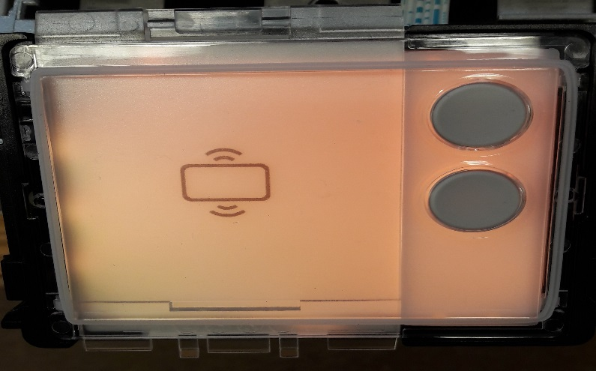
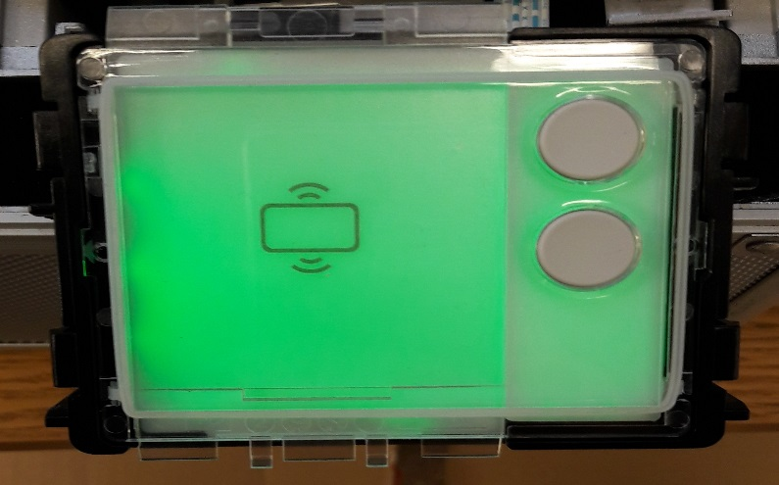
ABB-Welcome Comment configurer des badges ?
Dans les documents suivants, voici l’état du module lors de l’allumage des LED sur modules à BP rond.

